Slide 1

Aðkoma brunahönnuða
að brunavörnum loftræsikerfa
Mismunandi hönnunarlausnir
Opið – lokað
PFS hermun
Reynslusaga
Yfirþrýstingur og blöndunarhitastig
Dæmi: Eitt hótelherbergi og 4 hótelherbergi

Slide 2
Aðkoma bruna-hönnuða:
Skilgreina
brunatæknilegar forsendur í loftræsikerfum
Vinna lausnir með loftræsihönnuðum
Samræma brunavarnir
Skýrslugerð
Brunavarna-lýsing

Slide 3
Forsendur:
1. Loka inni Bruna - og reyklokur
2. Opna út
- Reykblásarar
Loftræsikerfi skal þannig hannað og frá því gengið að það rýri hvorki brunahólfun byggingar né stuðli að útbreiðslu elds og reyks við bruna

Slide 4
Loka inni
Bruna- og reyklokur
Ókostir:
Kostnaður, allt að 30 - 40% af heildarkostnaði
Rekstur - viðhald
Líftími
Kostir:
Þekkt aðferð lítil óvissa
Trygg bruna- og reykhólfun

Slide 5
Gallar:
Minni þekking
Stærri stokkar
Meiri einangrun (EI60 – 80 mm)
Betri festingar (R60 – M10)
Meiri sönnunarbyrði
Viðkvæmari lausn
Gallar í DS 428 (eðlisfræði)
Opna út
Reykblásarar
Kostir:
Minni kostnaður (þó ekki alltaf)
Minna viðhald

Slide 6
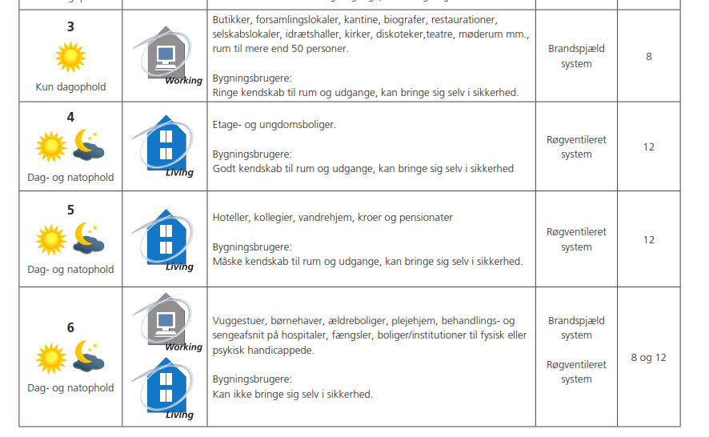
Úr bæklingi frá Exhausto

Slide 7
Opna út
Reykblásarar
Taka skal tillit til aukins hita og þrýstings vegna elds
Meginregla liður 7 í gr. 9.6.14.
Þegar loftræsikerfi er brunatæknilega hannað, t.d. með blásurum í gangi eða þrýstingsjöfnun, skal sýna fram á með útreikningum að markmið 1. töluliðar sé uppfyllt.

Slide 8


1500 Pa yfirþrýst-ingur
50 Pa

Slide 9
Brunaflæði 340 l/s
(fall af brunavaxtahraða og rúmmáli)
Inn í útsogskerfið: 75 l/s
(fall af opstærð, þrýstifalli, yfirþrýsingi og hitastigi)
Hótelherbergi
19 m²
Einfalt útsogskerfi með rist
Leki út um veggi og hurð 70 l/s
Yfirþrýstingur m.v. 350 °C = 455 Pa
(fall af opum, brunaflæði og hitastigi)
Leki út um loftrist
195 l/s
1500 Pa ??

Slide 10
4 hótelherbergi | m³/h | l/s | kg/s | kg/m³ | Hitastig °C | Blöndunar hitastig
Skv. Brandskydd
Normalflæði |  | 25 | 0,03 | 1,2 | 20 (293K)
Brunaflæði |  | 51 | 0,0147 | 0,29 | 945 (1218K) | 150
 |  |  |  |  |  | 81 mv. 350
Skv. DS 428
Normalflæði | 90 | 25 |  |  | 20 | 103 mv. 350
Brunaflæði | 90 | 25 |  |  | 945 | 251
m_{b}/m_{n} = (T_{nK} / T_{bK})^{0,5}

Slide 12
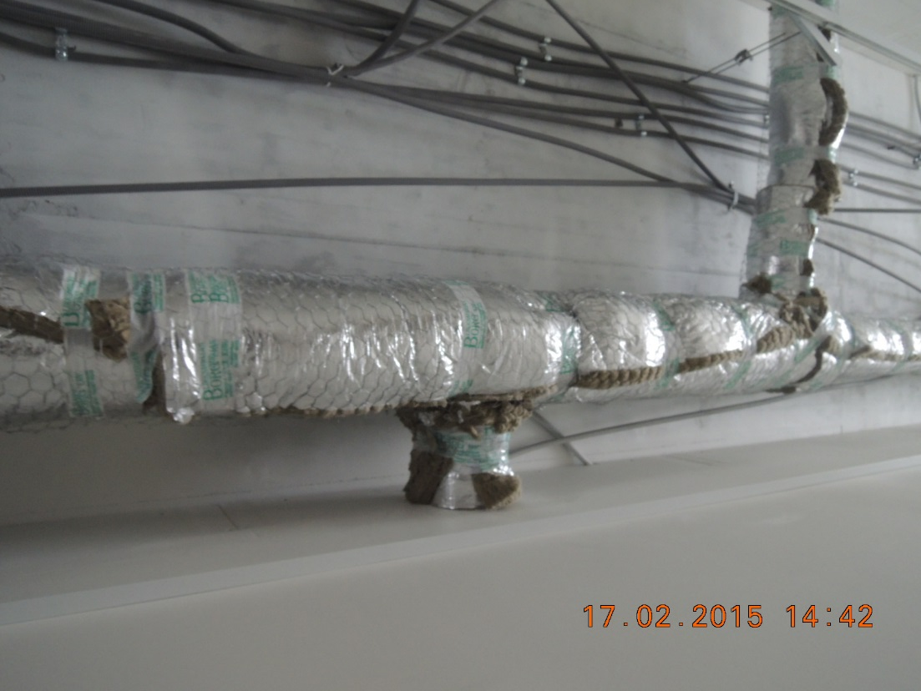
Úr mörkinni:
Brunalokum sleppt, brunahönnun fyrirskrifaði brunalokur ??
Grannar safnlagnir frá íbúðum
Enginn alvöru reykblásari sjáanlegur en ??
Léleg einangrun og illa frágengin
Ekki betri festingar á stokkum
Niðurstaða GHK: Brunalokum sleppt en lítið gert í staðinn
Annað dæmi sem vísað var í sem opið kerfi án brunaloka
GHK þekkti dæmið og fyrirskrifaði brunalokur en gert var kerfi án brunaloka
Forsendur óþekktar

Slide 13


